Slide 1
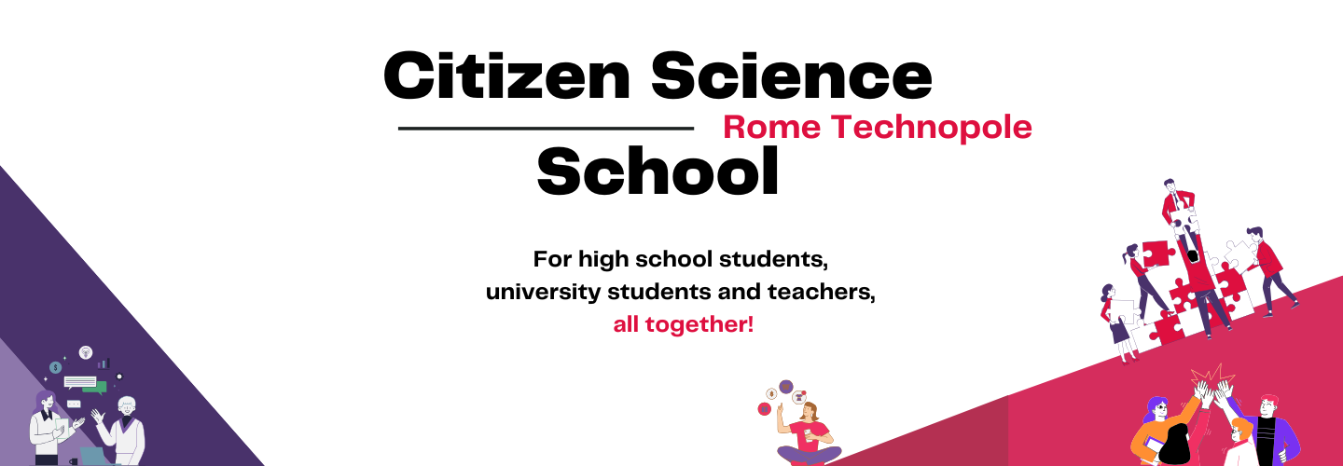
Notes:
CONFORT ZONE

Slide 2
Perché Citizen Science
Coinvolgimento a vari livelli delle persone nelle indagini scientifiche e nella raccolta di dati che hanno un vero e proprio risultato scientifico, come nuove conoscenze, azioni di conservazione o cambiamenti politici.
Public Engagement
Project Based learning, partecipazione attiva, apprendimento esperienziale del metodo scientifico e del pensiero critico
Utile anche per gli insegnanti

Slide 3
Perché Citizen Science
La Citizen Science è uno degli 8 pilastri identificati dall’Unione Europea per l’Open Science, che rappresenta una priorità per la Commissione Europea
E’ parte integrante del Piano Nazionale per la Scienza Aperta del Programma Nazionale della Ricerca (PNR) 2021-2027 del Ministero dell’Università e della Ricerca Italiano
Prima esperienza INFN; Open Science e PE in concreto
Notes:
Uscendo dalla nostra comfort zone

Slide 4
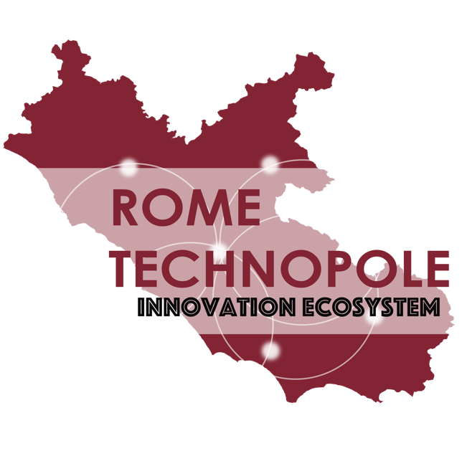
Rome Technopole
Ecosistema di Innovazione della regione Lazio, creato nell’ambito del NextGenerationEU plan. 39 partner fondatori: università, enti di ricerca (CNR, ENEA, ISS, INFN), imprese, Istituzioni locali (Regione Lazio, Roma Capitale)
3 macroaree di ricerca:
ENERGY TRANSITION
DIGITAL TRANSITION
HEALTH&BIOPHARMA

Slide 5
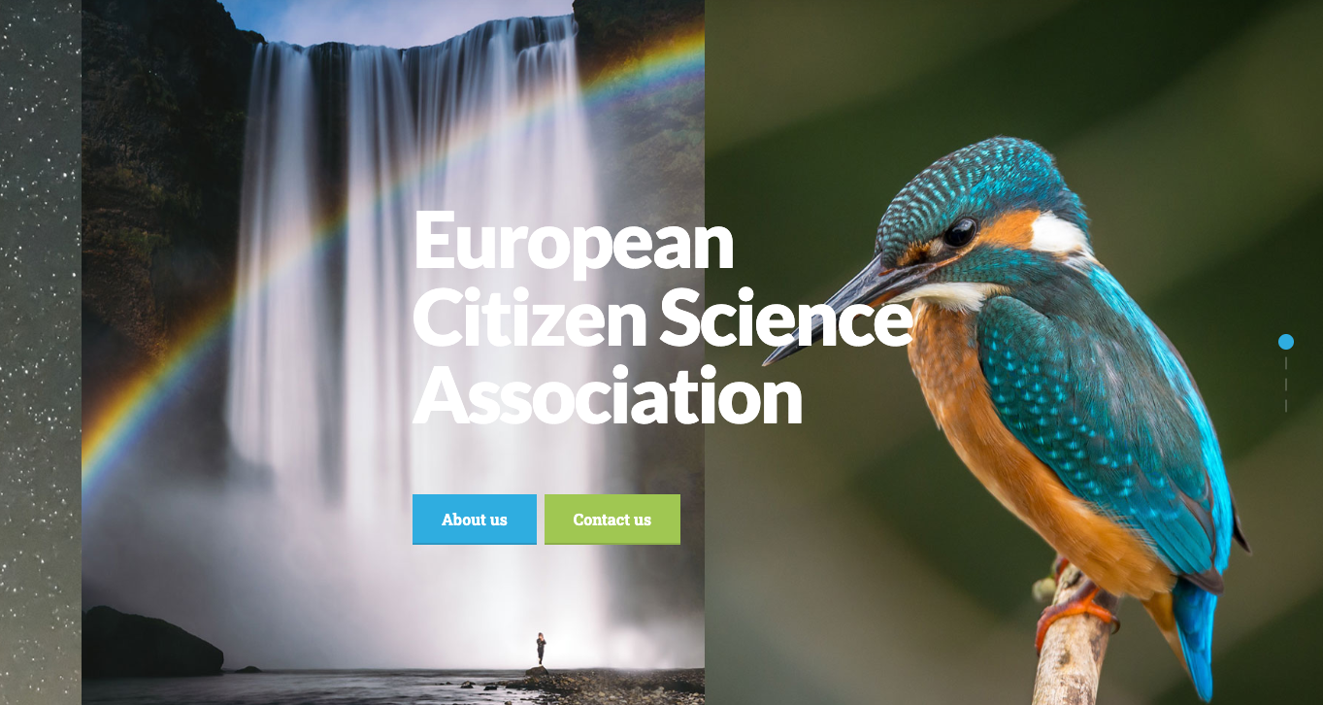
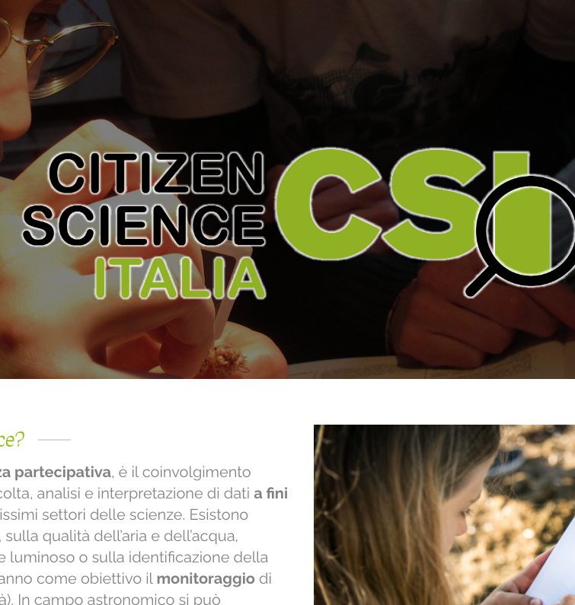
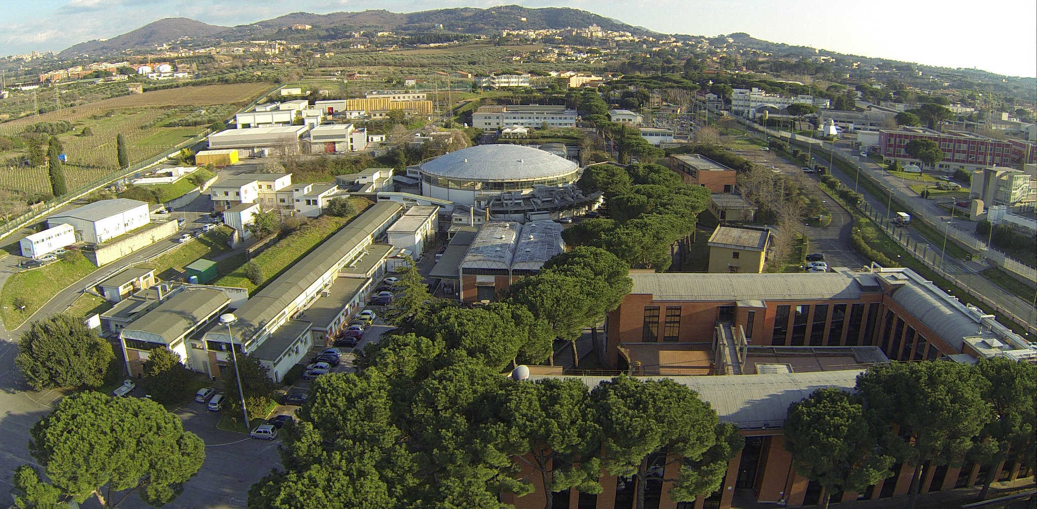
Notes:
Contributo degli esperti di CS
Nostro contributo come: Spazi, competenze, expertise, diffusione, comunicazione, la nostra rete - creare un ambiente in cui si può creare scienza,

Slide 6
30 partecipanti: ricercatori/trici (Sapienza, Tor Vergata, INFN), studenti e docenti di scuola, studenti universitari, esperti di citizen science
Notes:
Esempio di Open Science

Slide 7
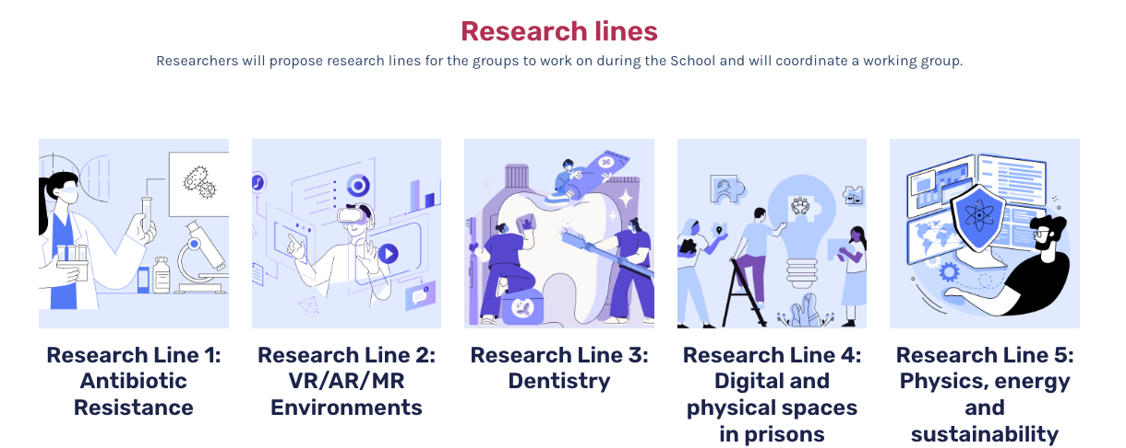
Notes:
Non tutti i progetti possono essere usati allo stesso modo

Slide 8
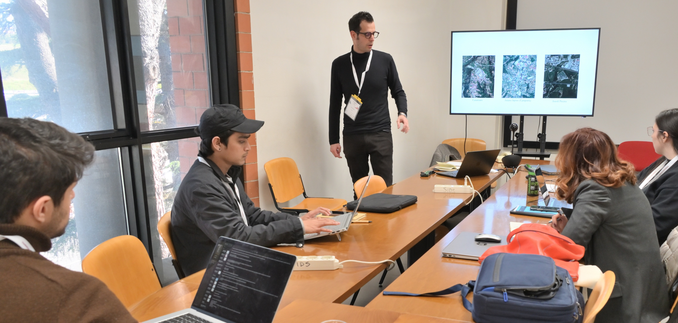
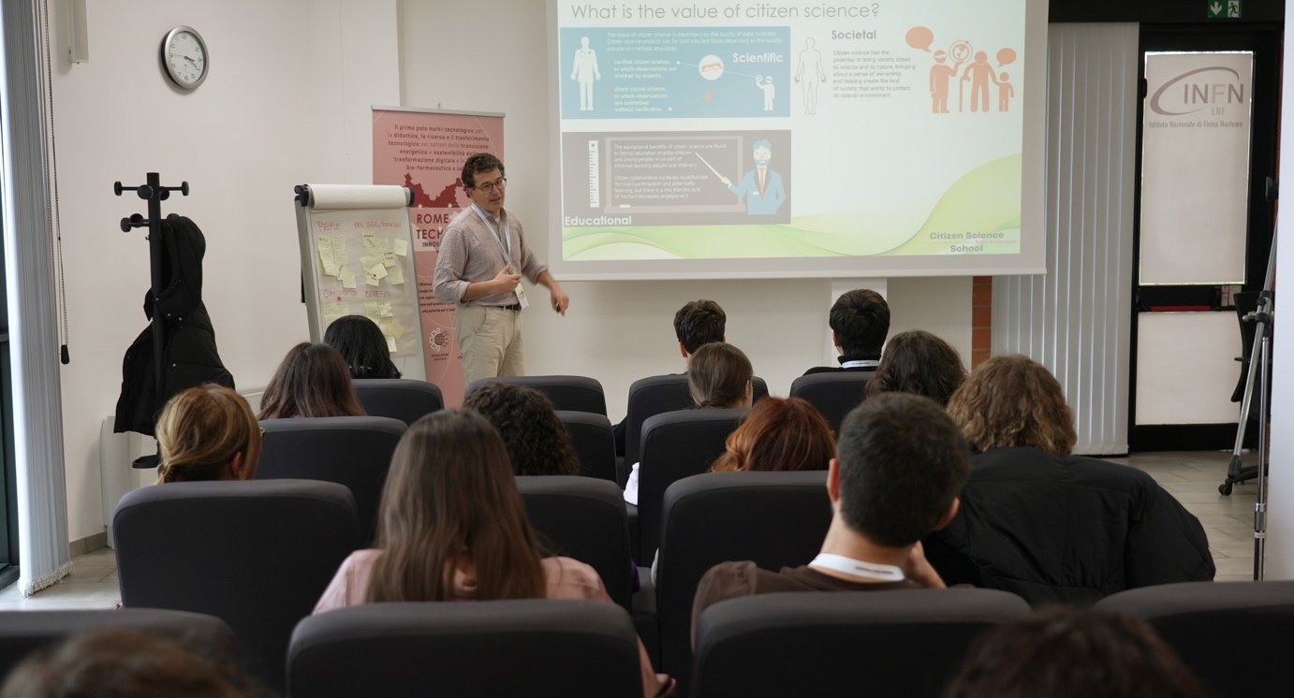
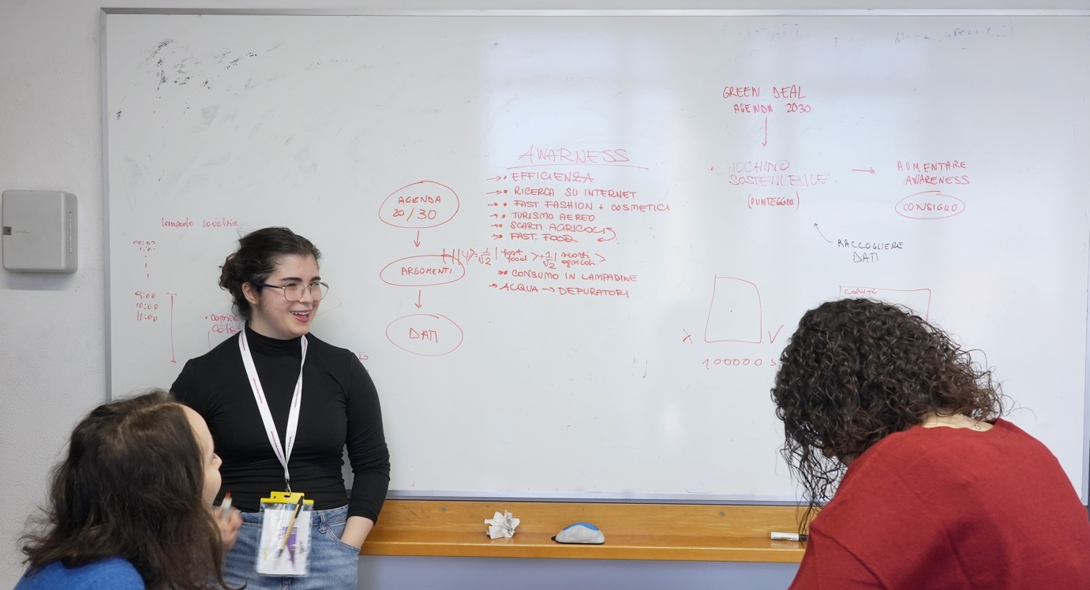
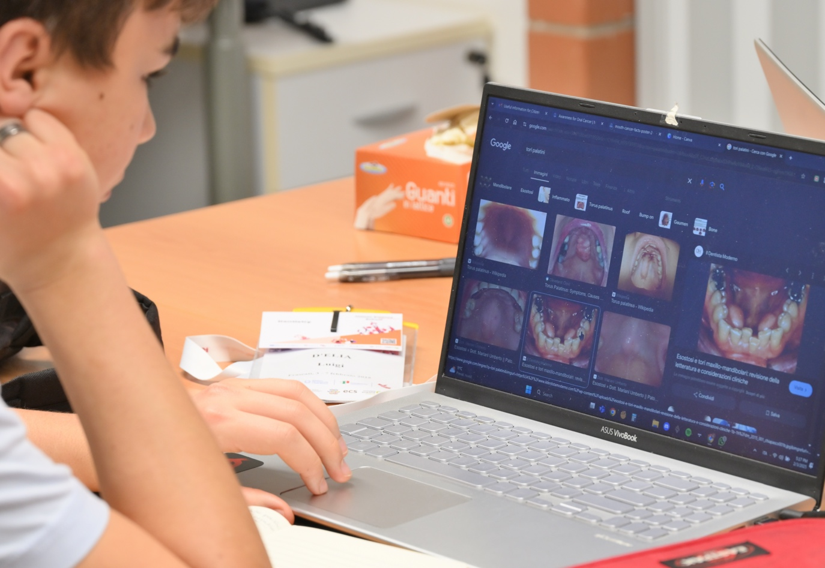
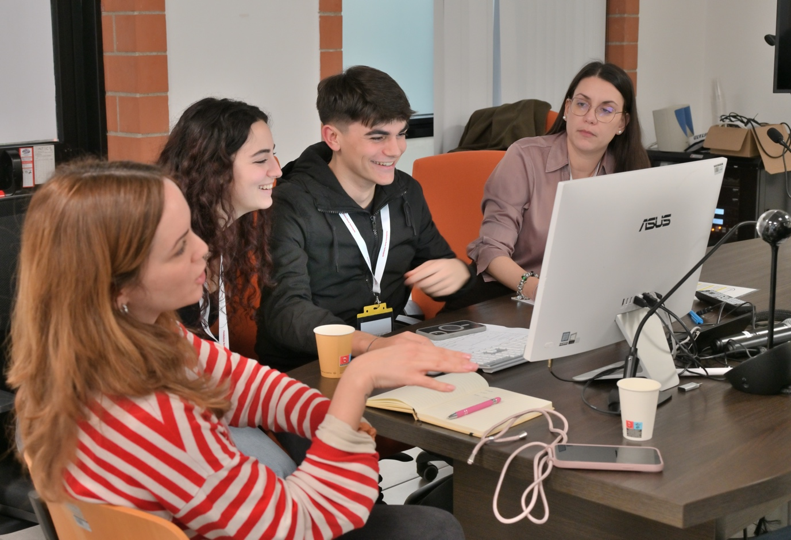
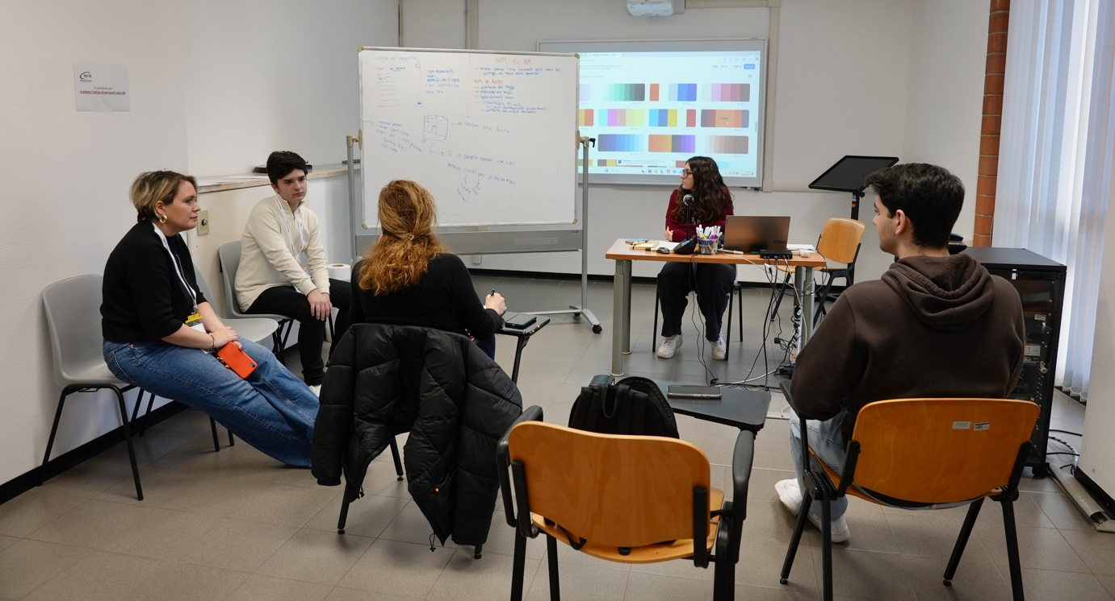
Notes:
CONFORT ZONE
At the beginning of the week, an introduction to the citizen science with successful examples set the framework of the project. Then, the presentation of the 5 lines of research enabled participants to get an idea of what to work on. After creating the working groups, we were ready to go.
Everyday groups worked in parallel in different rooms, each with their own method and rhythm. Some groups saw the leading researcher working side by side with them at every step. In some cases, researchers only participated in parts, leaving participant free to follow their own paths. In other cases, researchers took turns to give a different perspective to the research each time. The citizen science experts took turns in the various groups, sometimes engaging in discussions, sometimes just observing. Every day, a joint meeting at the beginning and the end of the day allows common reflection with the other research lines, sharing strengths, solutions, but, even more often, dead ends and failed paths.
After a week, as if by magic, each working group had a research project to propose, concrete and feasible. Just like magic, it did not matter who they were or their role, because the only thing that mattered was to share their own point of view and make their contribution. Just like magic, the specific topic being worked on was no longer so relevant, because it was clear that the important thing to take home was the method of working, scientific reasoning, sharing and co-creating something new. In other words: we were learning to do science together.

Slide 11
Notes:
Objective: To reflect on the role that scientific and technological progress can play in building a sustainable future, and to propose new paths shared with citizens.
Methodology: Starting with a shared reflection, the working group will define the questions and approaches to be used in a focus group that can explore with citizens the relationship between science, sustainability, individual responsibility and society.

Slide 12
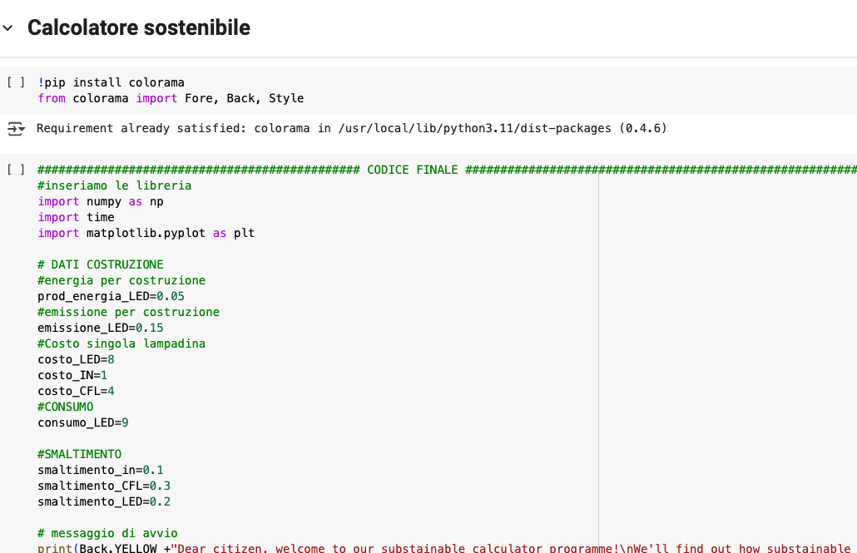
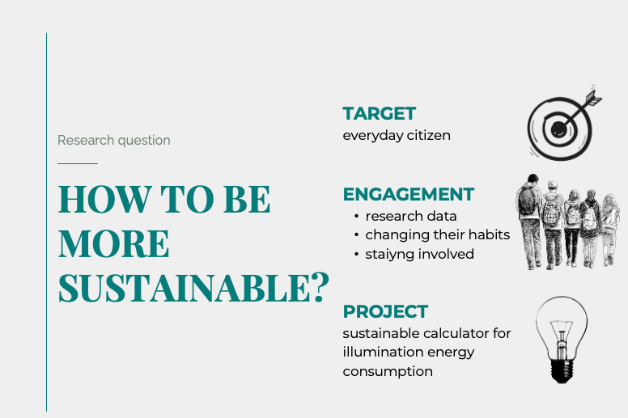
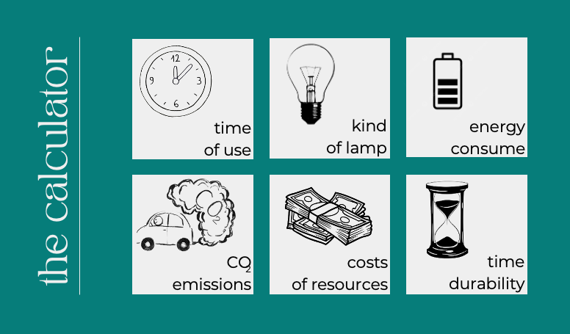
Notes:
The group focused on the problem of lighting and, after delving into current regulations, they developed a python calculator that allows any citizen to estimate the consumption of the light bulbs they use at home. The group then proposed to disseminate the calculator in schools, to help spread awareness of the impact of everyone's habits, as well as to support teachers in dealing with these topics.

Slide 13
Impatto su vari livelli
Studenti e docenti di scuola, studenti universitari
Vedere il metodo scientifico all’opera su progetti concreti
Sperimentare il lavoro di gruppo
Interagire con professionisti della ricerca
Conoscere nuovi progetti e tematiche, anche legate al percorso di studio (> orientamento)

Slide 14
Impatto su vari livelli
Ricercatrici e ricercatori
Diffusione dei progetti di ricerca
Confronto diretto con diversi attori, condivisione delle scelte di ricerca o delle istanze dei partecipanti
Sviluppo di roadmap di sviluppo futuro
In alcuni casi, ottenimento risultati concreti già applicabili nei prossimi mesi (es. questionario sugli antibiotici)

Slide 15
Impatto su vari livelli
ECSA e CSI
Prima realizzazione di un’attività di questo tipo
INFN
Nuovo format testato
Realizzazione Open Science e PE
Acquisizione esperienza PE da usare in contesti più affini
Notes:
OPEN SCIENCE (più enti di ricerca e università) DENTRO LA CITIZEN SCIENCE
Ed è la prima volta che l'INFN si apre ad un'esperienza di questo tipo
L'INFN è stato sempre pionieristico, e si è riconfermato pioniere nel voler testare nuovi format -
Analisi dati e l'intento è che vada presentare i dati qui e qui

Slide 17
Approfondimenti

Slide 19
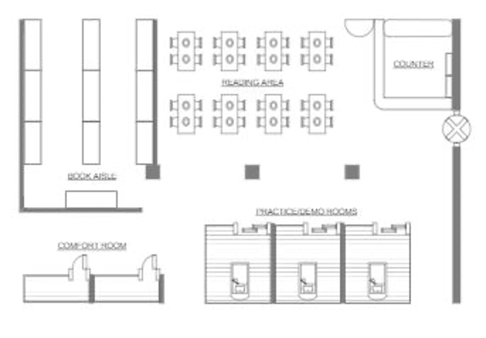
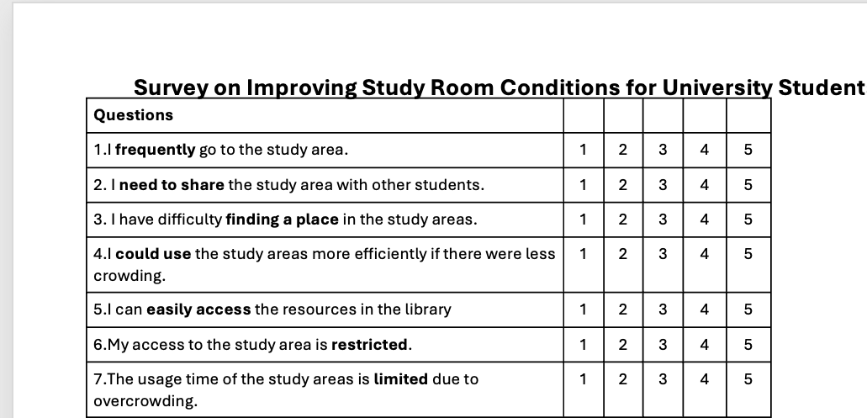

Slide 21
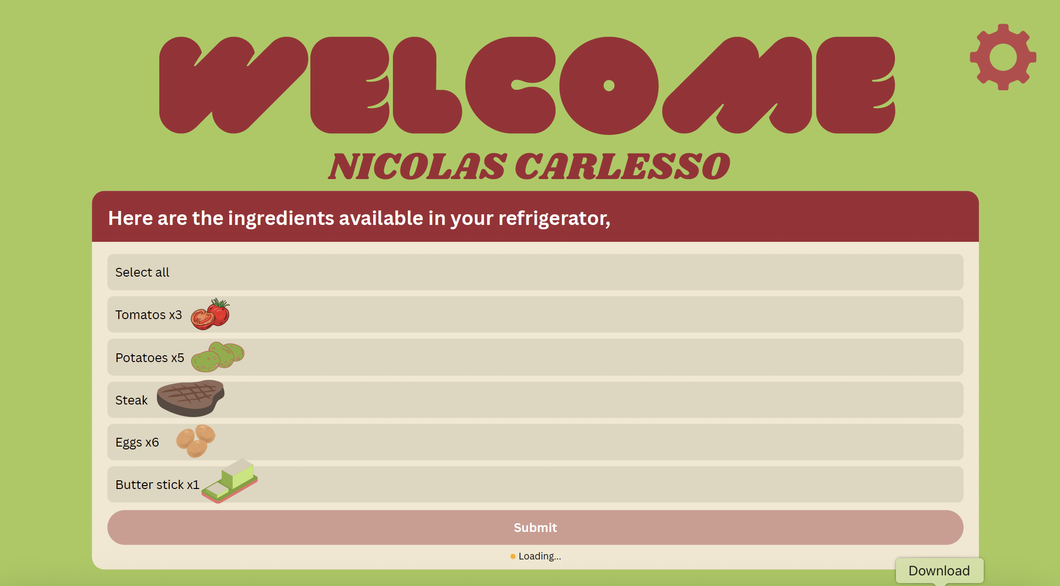
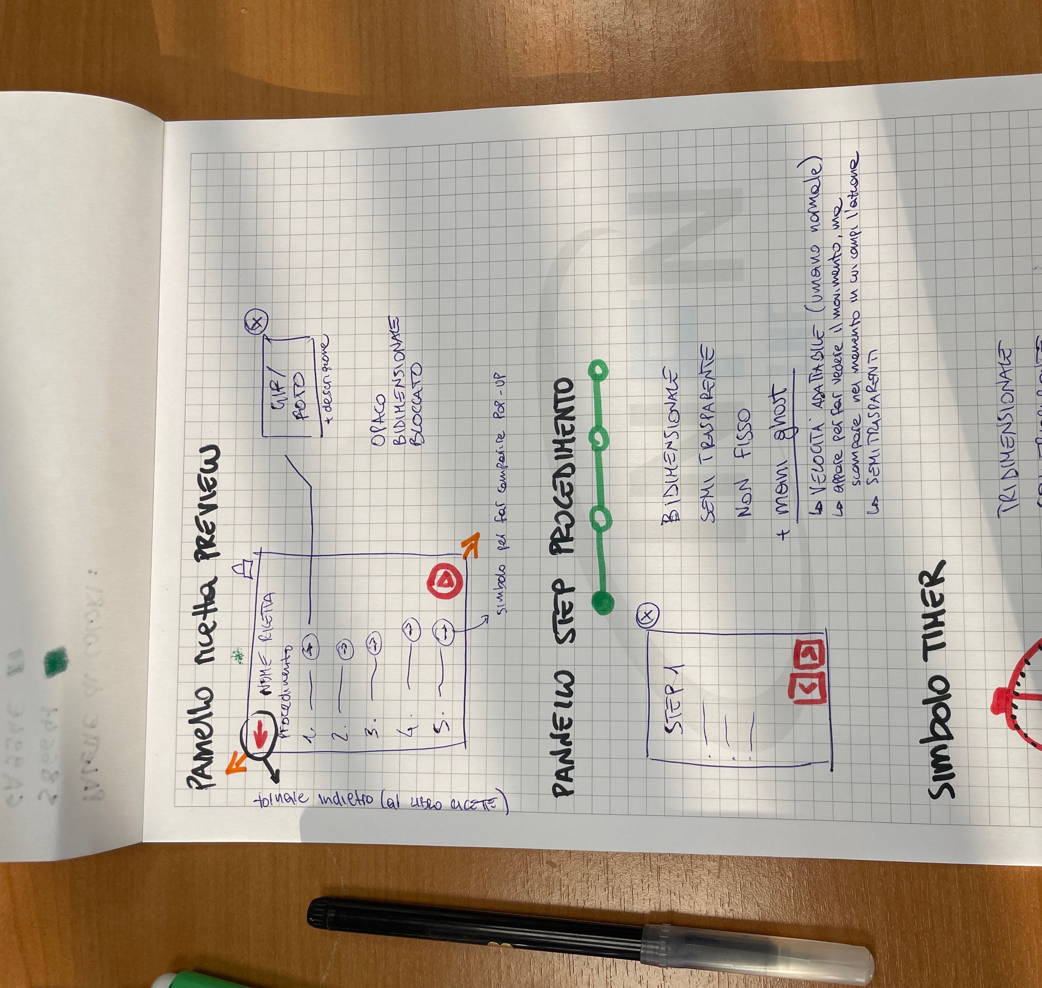
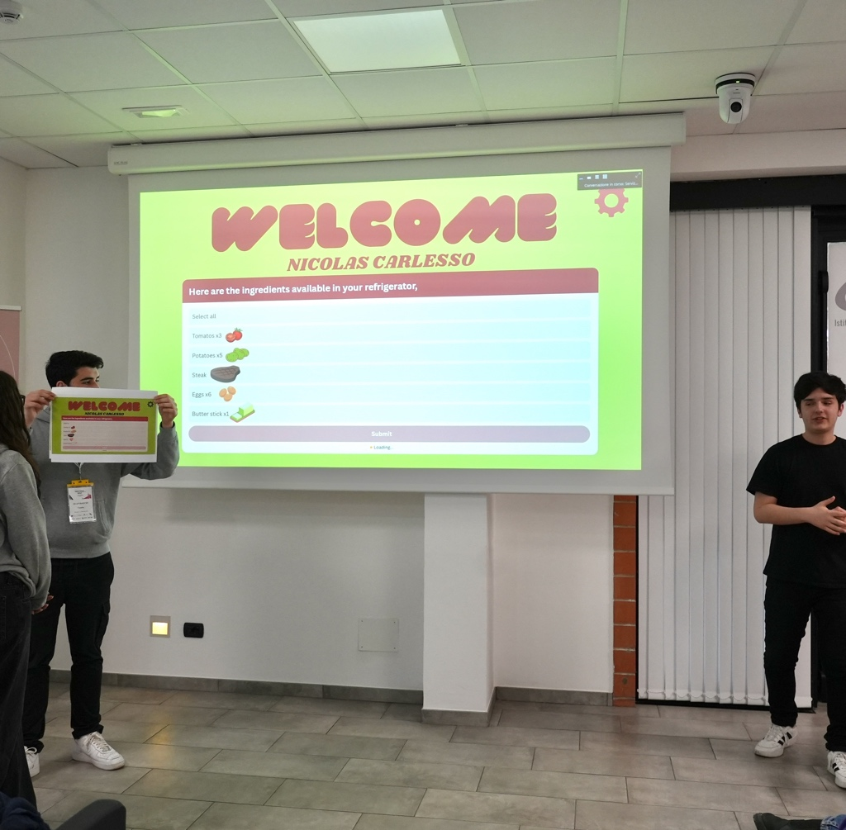

Slide 23
